Slide 1
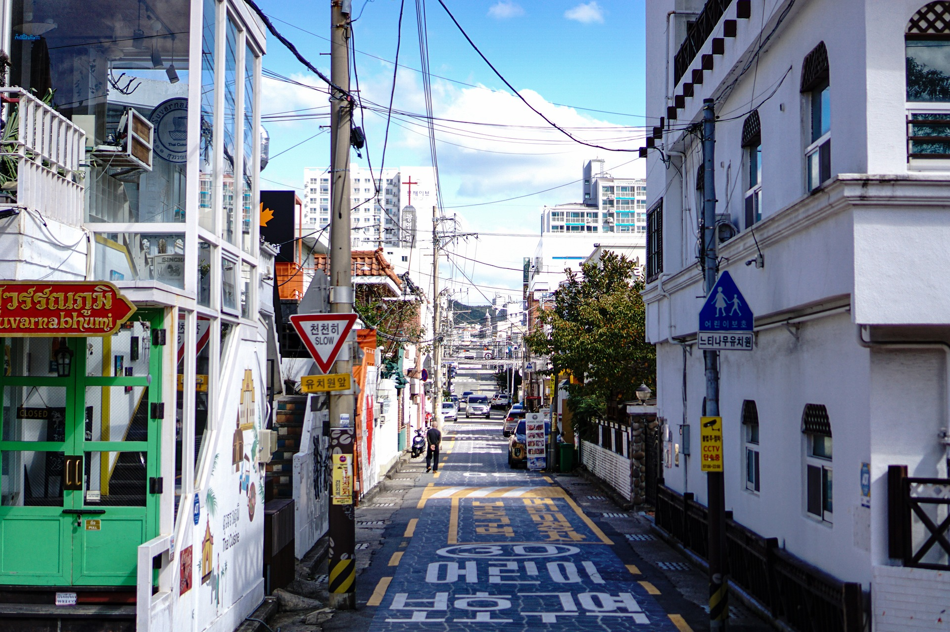
PROJECT
UDT
김원성

Slide 2
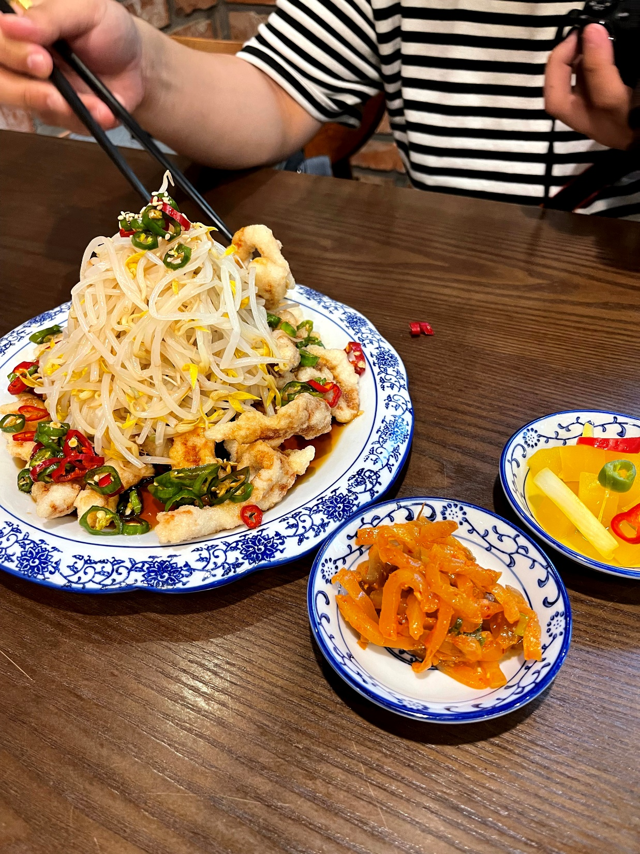
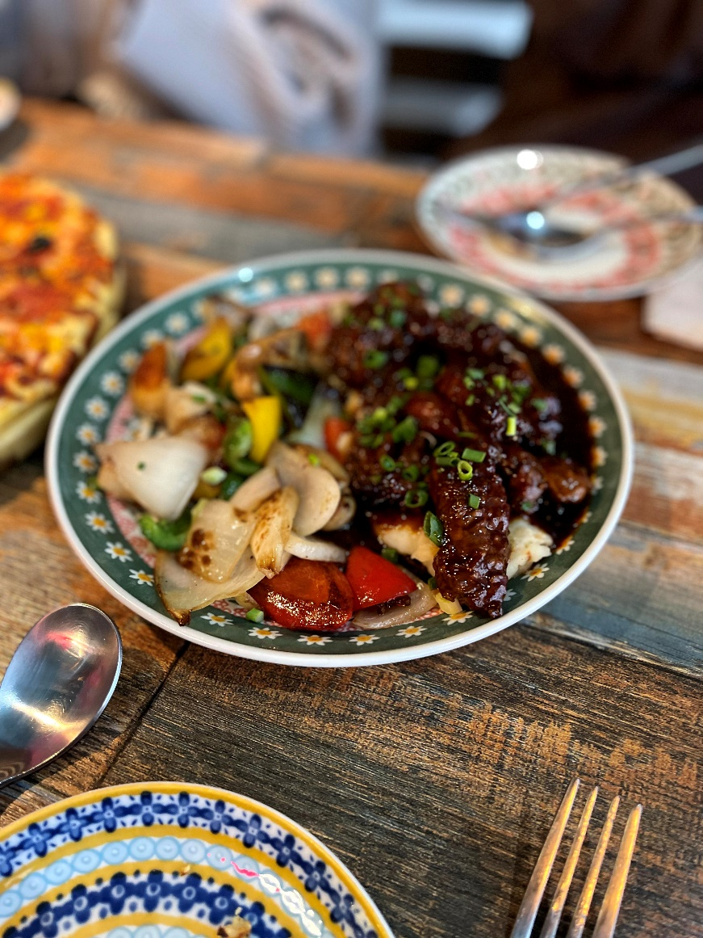
1
PROJECT UDT
이름 선택의 이유
2
Why?
사회적 개인적 사유
목 차
3
DEVELOPMENT
SCHEDULE and…
4
IDE
5
SOURCE CODE
QnA 및 변명

Slide 3
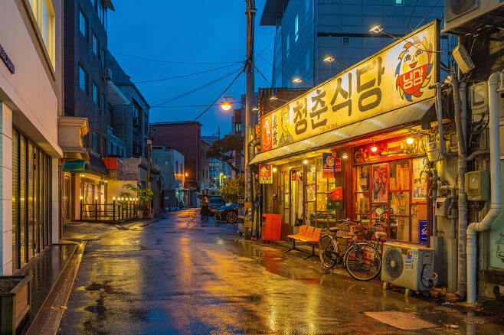
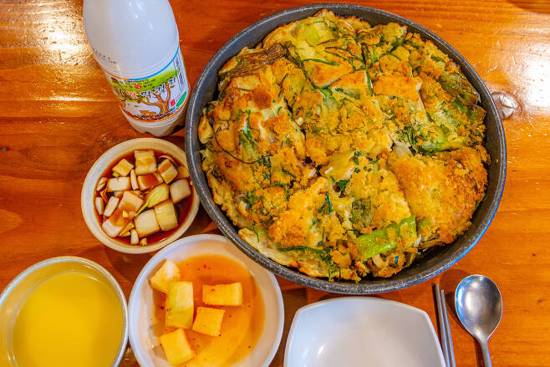
왜 UDT?
원래. Underwater Demolition Team
우리 동네 특공대
공유하고, 리뷰하는
나만 알기 아까운
분위기 있는
사람들이 많이 없는

Slide 4

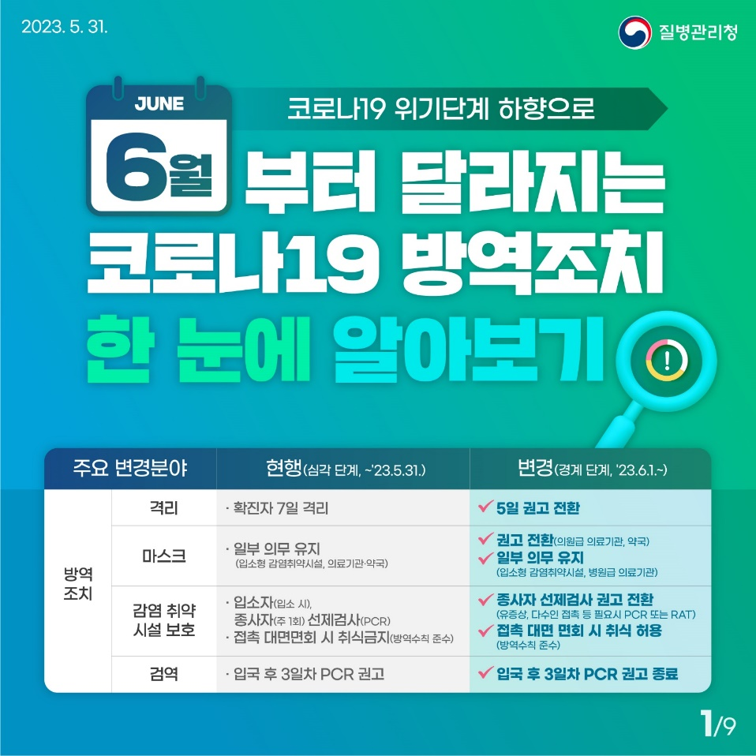
사회적 배경

Slide 5
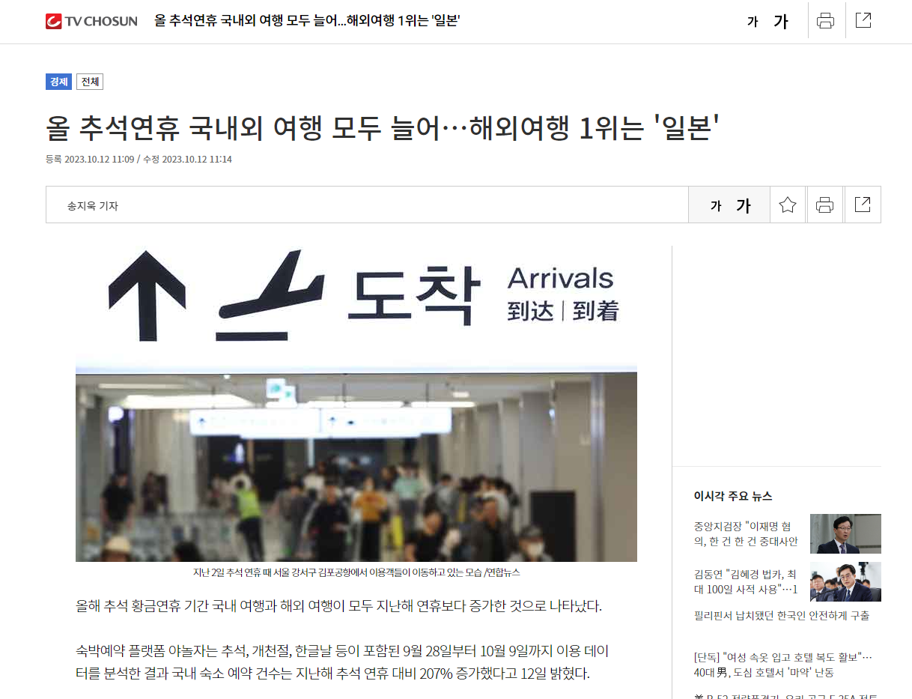
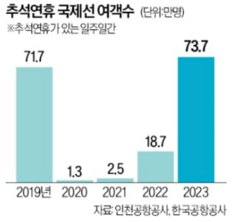
사회적 배경

Slide 6
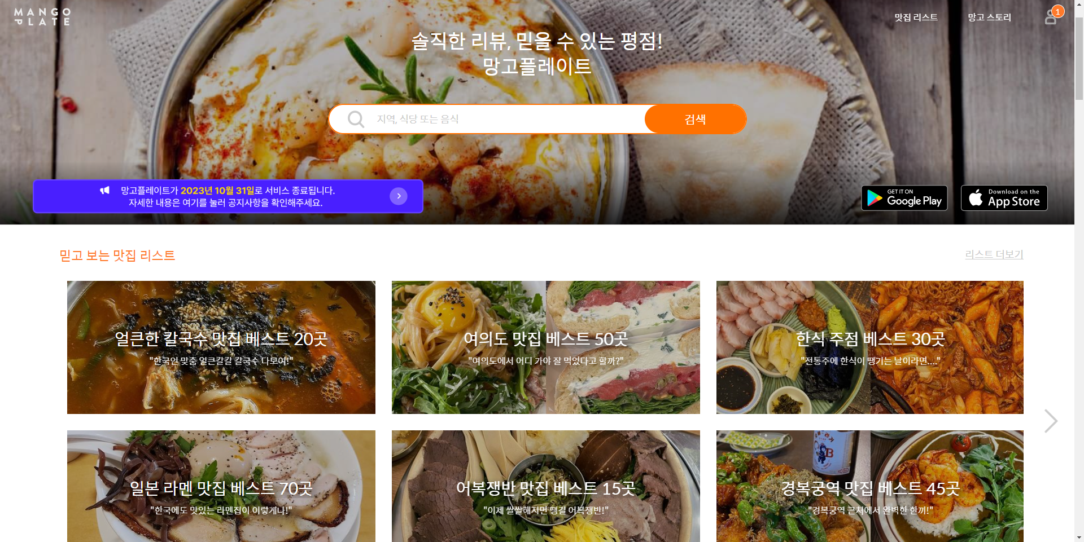
개인적 배경

Slide 7
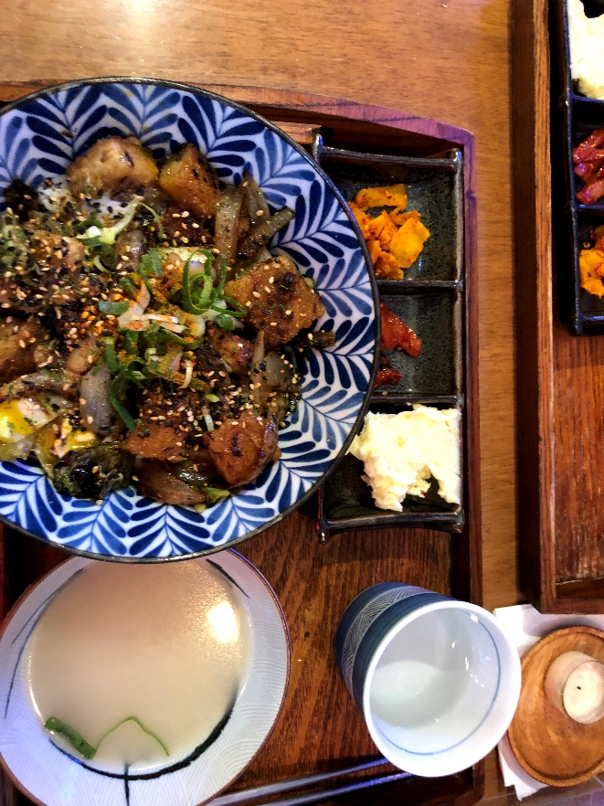
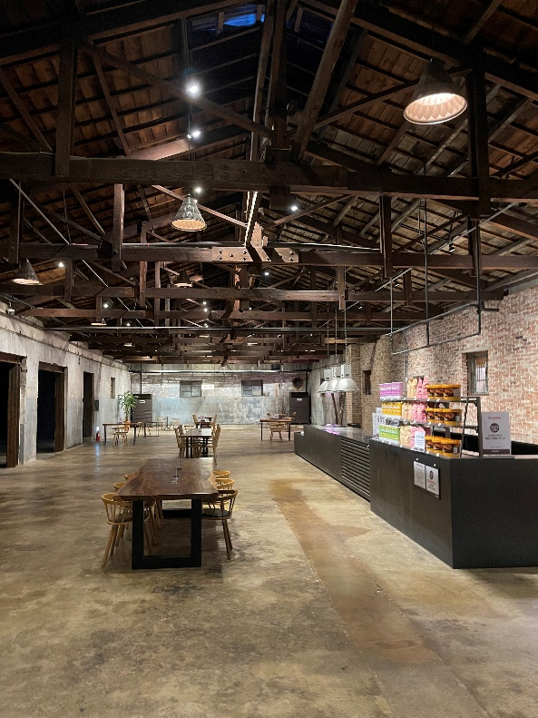
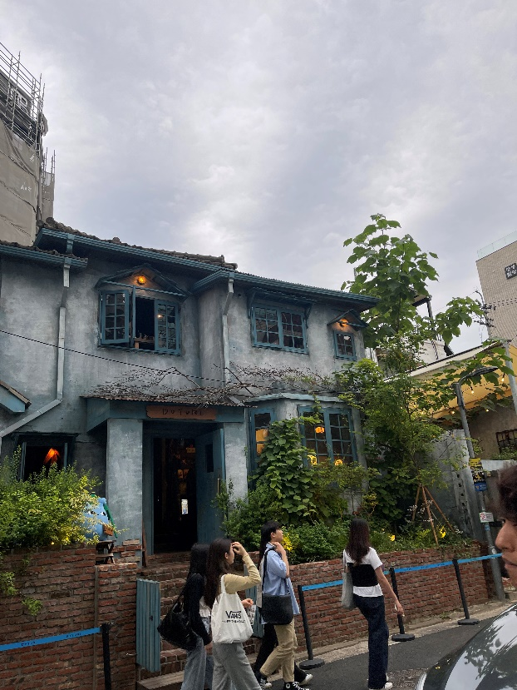
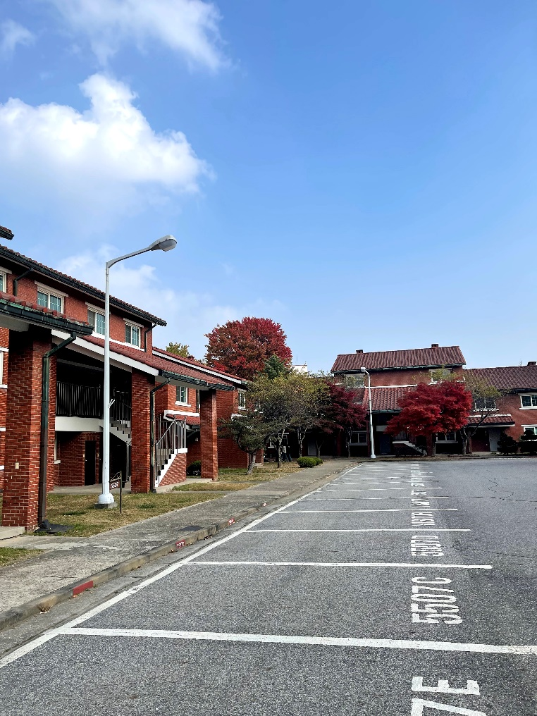
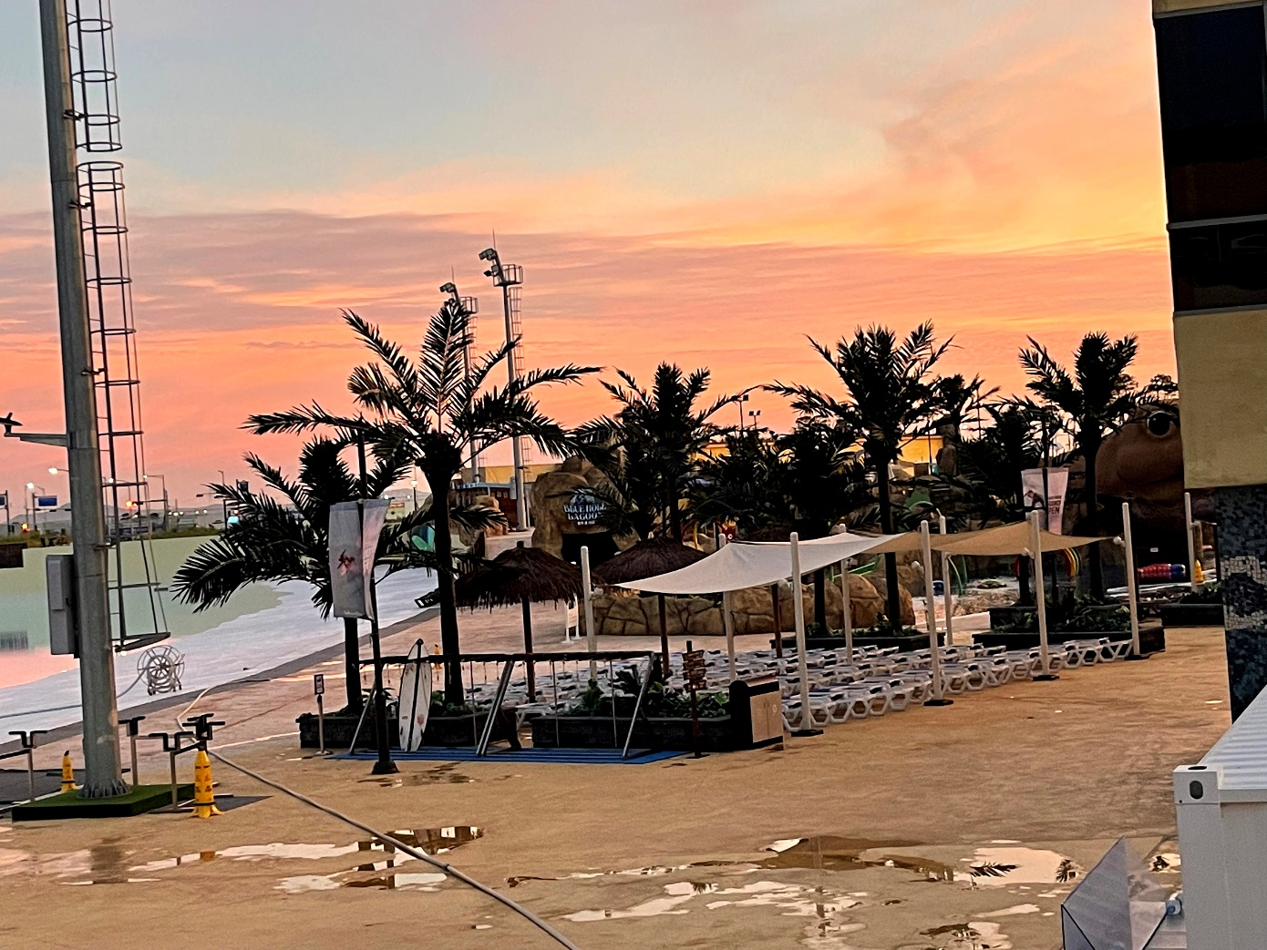
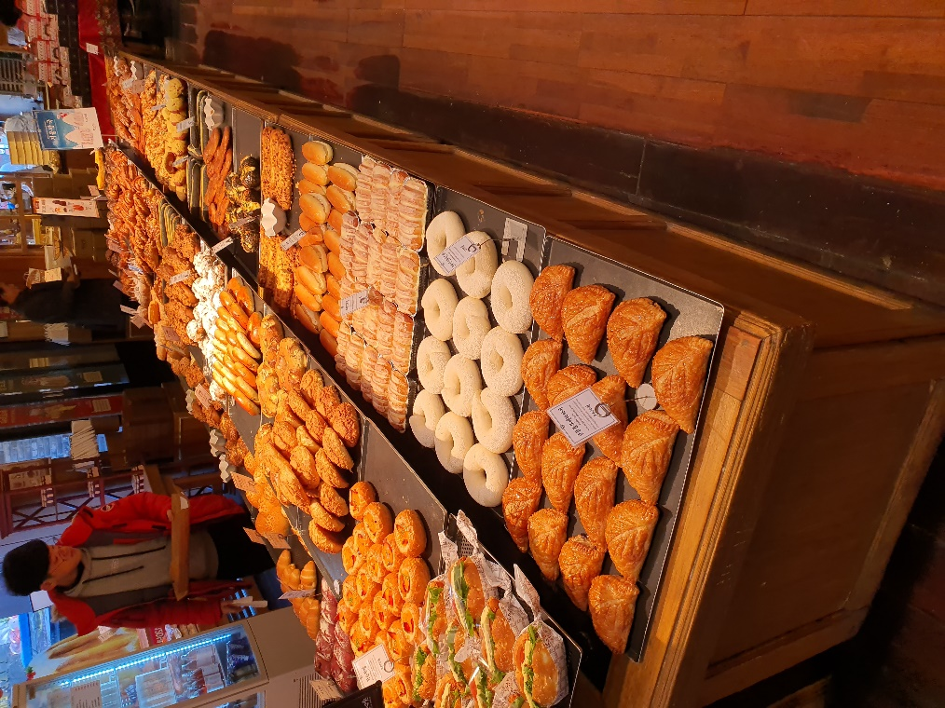
개인적 배경

Slide 8
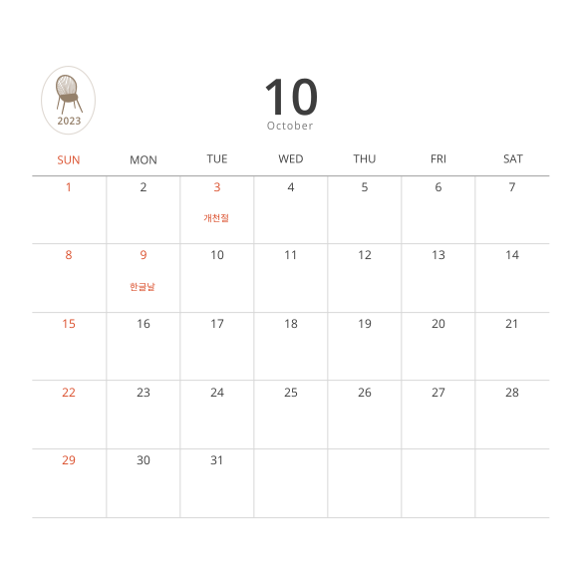
개발일정
23.10.06
~
23.10.18
23.10.13
~
23.10.18

Slide 9


작업환경(tool)
Visual Studio Code
ECLIPSE

Slide 10

작업환경(Lang)

Slide 11
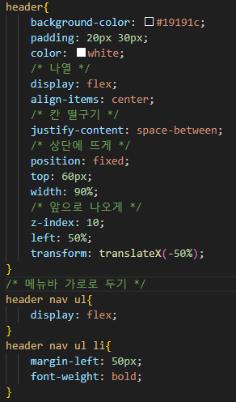
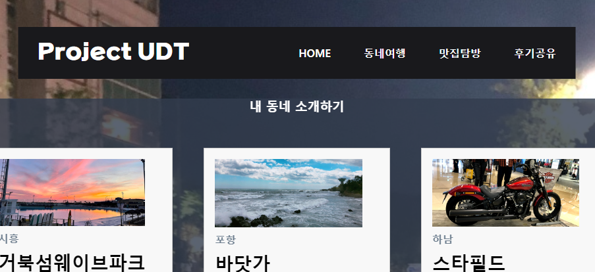
소스코드

Slide 12
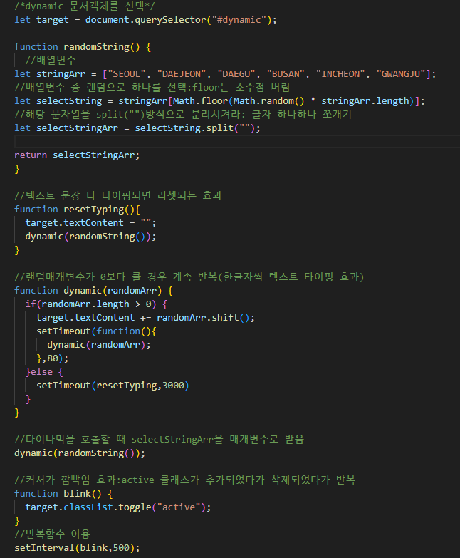

소스코드

Slide 13
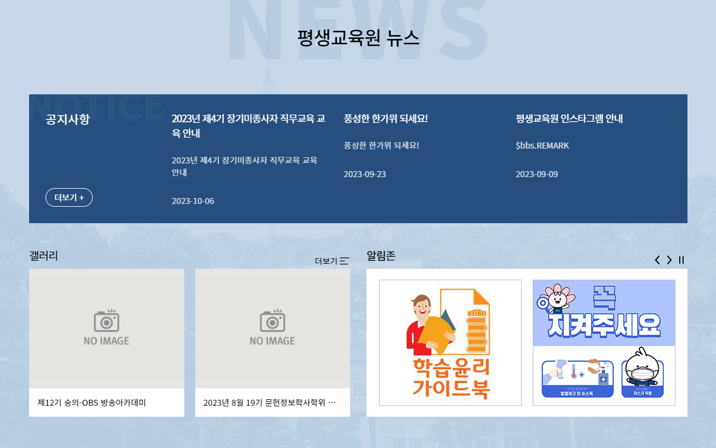
추후 추가예정

Slide 14
들어주셔서
감사합니다

